Slide 1
Text Classification
1712858 - Nguyễn Ngọc Tú
1712242 - Lê Đức Thịnh

Slide 2
Nội dung
Natural Language Processing và một số ứng dụng.
Các bước xây dựng mô hình
Demo ứng dụng phân loại văn bản, so sánh naive Bayes, SVM, MLP, CNN

Slide 3

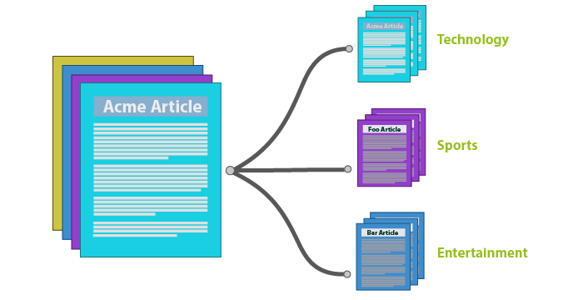

NLP và một số ứng dụng
Machine Translation
Question Answering
Chatbots
Automatic Summarization
Text classification
...

Slide 4

Text classification
Ứng dụng:
Hiểu được ý nghĩa đánh giá, bình luận của người dùng mạng xã hội
Phân loại emails spam hay không spam
Phân loại bài báo điện tử

Slide 5
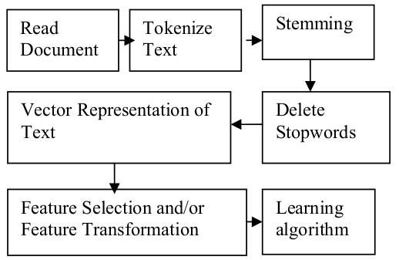
2. Các bước xây dựng mô hình
Pre-processing
Feature Vector Create represented array of words.
Feature Selection Dimensionality reduction
Thuật toán ML decision trees, naıve-Bayes, support vector machines, neural network

Slide 6
Pre-processing - Tokenization
Thư viện tách từ tiếng Việt: pyvi
Thư viện tách từ tiếng Anh : nltk
Ví dụ trong tiếng Việt
“Học sinh học sinh học” -> [“học sinh”,”học",”sinh học"]
Ví dụ trong tiếng Anh
“I eat rice" -> [“I",”eat",”rice"]

Slide 7
Pre-processing - Stemming
Stemming là kỹ thuật dùng để biến đổi 1 từ về dạng gốc
Ưu điểm của thuật toán chuyển biến từ về thể gốc này
Tránh được trường hợp khi so sánh giữa các từ là khác nhau nhưng ý nghĩa cơ bản là giống nhau.
Giúp tăng hiệu quả truy vấn và khai thác văn bản.
Nhược điểm là có thể làm ảnh hưởng đến độ chính xác

Slide 8
Pre-processing - Remove punctuation & stop words
Loại bỏ dấu câu và các từ không có nghĩa là các từ xuất hiện thường xuyên trong câu, các từ đó giúp xây dựng câu văn hay hơn nhưng không biểu đạt nội dung và chất lượng của tài liệu.
Những cách loại bỏ stopwords:
Dùng từ điển, ví dụ: cứ, dù, cũng, này, kia, để, ... Dù anh cứ đi, em cũng kệ -> anh đi, em kệ
Dựa vào tần số
Tiến hành đếm số lần xuất hiện của từng từ trong data sau đó sẽ loại bỏ những từ xuất hiện nhiều lần

Slide 9
Feature Vector
{
‘and’: 0,
'brown': 1,
'dog': 2,
'fox': 3,
'jump': 4,
'jumps': 5,
'lazy': 6,
'never': 7,
'over': 8,
'quick': 9,
'quickly': 10,
'the': 11,
}
Kỹ thuật Bag of Words (BoW) TF-IDF
Ví dụ ta có 2 câu :
“The quick brown fox jumps over the lazy dog and”
“Never jump over the lazy dog quickly”
Tập hợp toàn bộ các từ trong văn bản, hay còn gọi là từ điển.

Slide 10
Feature Vector
{
‘and’: 0,
'brown': 1,
'dog': 2,
'fox': 3,
'jump': 4,
'jumps': 5,
'lazy': 6,
'never': 7,
'over': 8,
'quick': 9,
'quickly': 10,
'the': 11,
}
“The quick brown fox jumps over the lazy dog and”
[1,1,1,1,0,1,1,0,1,1,0,2]
“Never jump over the lazy dog quickly”
[0,0,1,0,1,0,1,1,1,0,1,1]

Slide 11



Feature Vector
“The quick brown fox jumps over the lazy dog and”
[1,1,1,1,0,1,1,0,1,1,0,2]
“Never jump over the lazy dog quickly” [0,0,1,0,1,0,1,1,1,0,1,1]

Slide 12
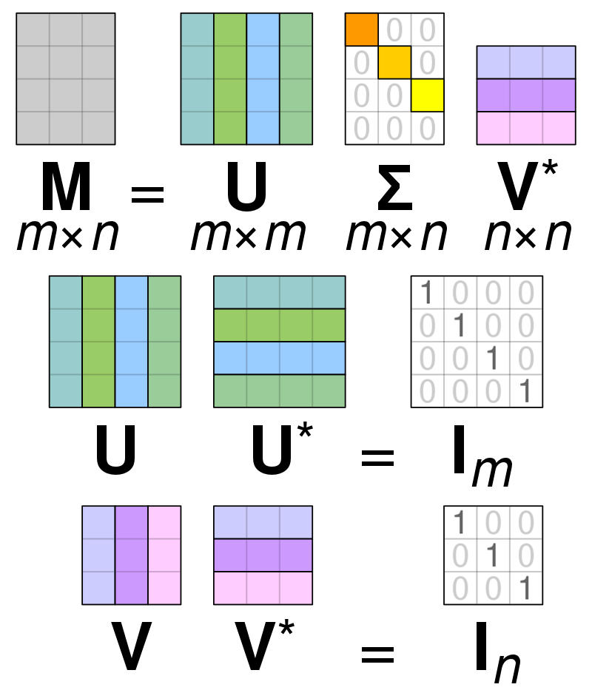
Feature Selection - SVD Singular Value Decomposition
Mọi ma trận đều M đều có thể phân tích được thành 3 ma trận như hình bên phải. Trong đó
U, V là 2 ma trận trực giao mxm, nxn
∑ là ma trận đường chéo có
http://db.cs.duke.edu/courses/cps111/spring07/notes/12.pdf

Slide 13
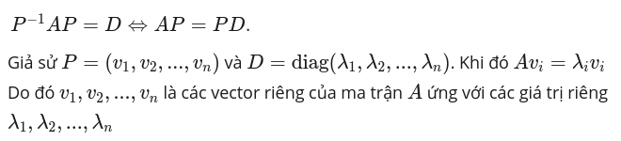
Feature Selection - SVD Singular Value Decomposition
Ma trận vuông A được gọi là chéo hóa được khi và chỉ khi tồn tại ma trận P vuông không suy biến và ma trận đường chéo D sao cho :

Slide 14
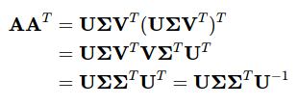

Feature Selection - SVD Singular Value Decomposition
Từ công thức phân tách ma trận A thành 3 ma trận như ở slide trước, tiếp tục biến đổi, ta có:
Từ đây ta tìm được các phần tử của Σ là :
chính là các trị riêng của ma trận và các hàn của ma trận U là các vec tơ riêng tương ứng

Slide 15
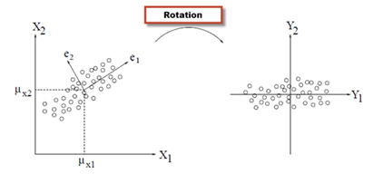
Feature Selection- PCA Principal component analys
Phương pháp PCA sẽ tìm không gian mới với tiêu chí cố gắng phản ánh được càng nhiều thông tin gốc càng tốt, và thước đo cho khái niệm “thông tin” ở đây là phương sai

Slide 16
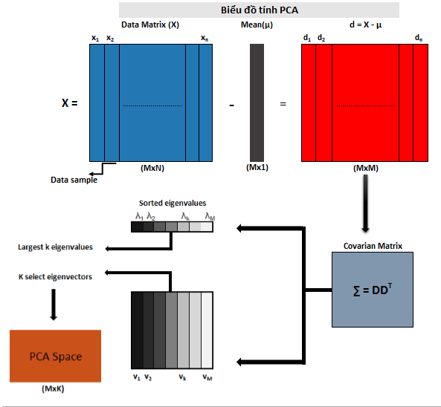

Feature Selection- PCA
Tương tự như SVD, với PCA tất cả các sample của X sẽ vào không gian nhỏ hơn theo công thức
Trong đó W,D chứa các k vector riêng ứng với k trị riêng lớn nhất
sparse data -> dùng SVD dense data -> dùng PCA

Slide 17

Feature Selection - Max features
{
‘and’: 0,
'brown': 1,
'dog': 2,
'fox': 3,
'jump': 4,
'jumps': 5,
'lazy': 6,
'never': 7,
'over': 8,
'quick': 9,
'quickly': 10,
'the': 11,
}
Build a vocabulary that only consider the top max features ordered by term frequency across the corpus.

Slide 18
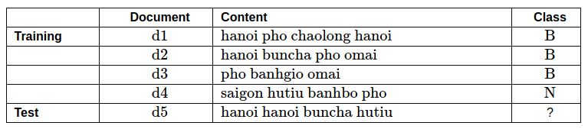
Thuật toán ML - Naive-Bayes
Ví dụ ta có tập data train và test như sau

Slide 19


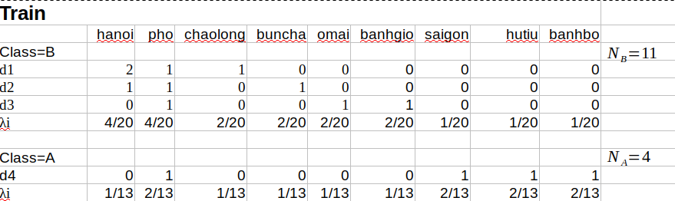
Thuật toán ML - Naive-Bayes

Slide 20
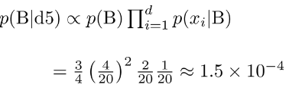
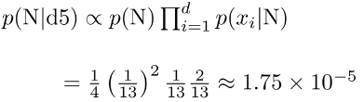
Thuật toán ML naıve-Bayes

Slide 21
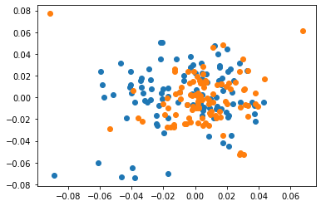
Thuật toán ML - Support Vector Machine SVC
Sau khi visualize data ta thấy dữ liệu đang làm không phân tách tuyến tính.
Dùng SVC với kernel RBF với bài toán phân biệt nhiều class (20 class).

Slide 22
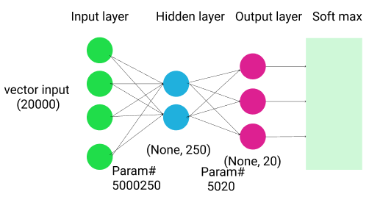
Thuật toán ML - Multi Layer Perceptron
accuracy: 0.926790

Slide 23
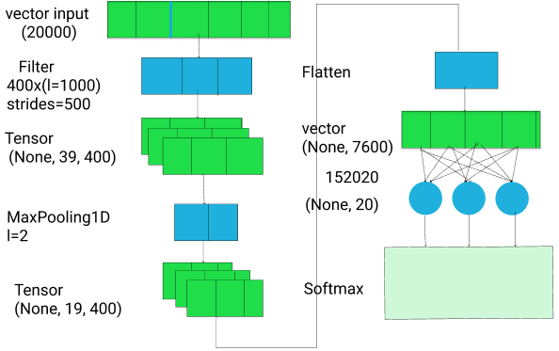
Thuật toán ML - Convolution Neural Network (CNN)
accuracy: 0.894164

Slide 24
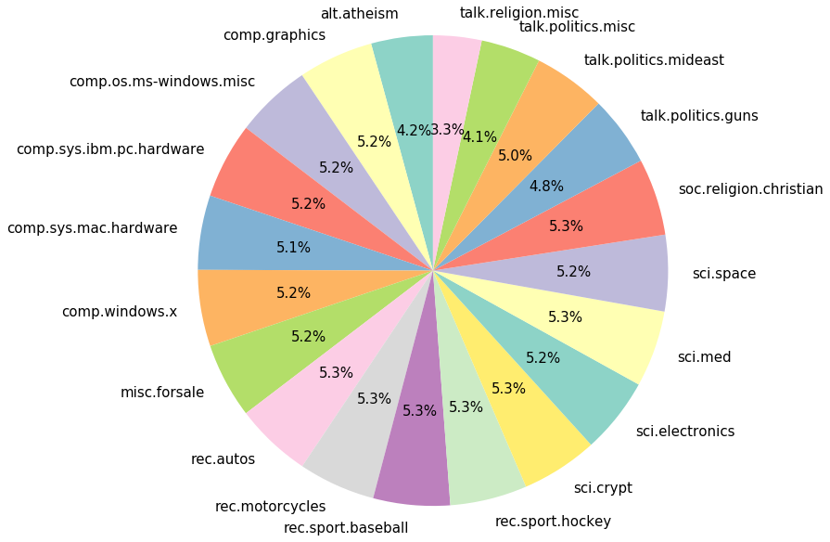
The 20 Newsgroups data set is a collection of approximately 20,000 newsgroup documents, partitioned (nearly) evenly across 20 different newsgroups.
Notes:
misc.forsale : mặt hàng linh để bán alt.atheism chu nghia vo than : khong co than linh??
soc religion christian : society tôn giáo, công giáo talk.politics.mideast chinh tri trung dong ?? sci med : khoa học viễn tưởng talk politics guns : súng đạn

Slide 25
From: Mamatha Devineni Ratnam <mr47+@andrew.cmu.edu> Subject: Pens fans reactions Organization: Post Office, Carnegie Mellon, Pittsburgh, PA Lines: 12 NNTP-Posting-Host: po4.andrew.cmu.edu
I am sure some bashers of Pens fans are pretty confused about the lack of any kind of posts about the recent Pens massacre of the Devils. Actually, I am bit puzzled too and a bit relieved. However, I am going to put an end to non-PIttsburghers' relief with a bit of praise for the Pens. Man, they are killing those Devils worse than I thought. Jagr just showed you why he is much better than his regular season stats. He is also a lot fo fun to watch in the playoffs. Bowman should let JAgr have a lot of fun in the next couple of games since the Pens are going to beat the pulp out of Jersey anyway. I was very disappointed not to see the Islanders lose the final regular season game. PENS RULE!!!
-> rec.sport.hockey

Slide 26
Tài liệu tham khảo
https://kipalog.com/posts/Gioi-thieu-tien-xu-ly-trong-xu-ly-ngon-ngu-tu-nhien
https://viblo.asia/p/phan-loai-van-ban-tu-dong-bang-machine-learning-nhu-the-nao-4P856Pa1ZY3
https://viblo.asia/p/phan-loai-van-ban-tu-dong-bang-machine-learning-nhu-the-nao-phan-2-4P856PqBZY3?fbclid=IwAR2oIR_tYnB5TRzJjJPsy2Qm7N5C9lcgEdnjiJbmSBxZDiRmLkxHJrzMHkA

